Slide 2
AUTOSTRĂZI - ROMÂNIA
În prezent, România are puțin peste 500 km de autostradă (dintre care cca 230 km – inaugurați in actualul mandat, în 2012 si 2013)
Proiectul Guvernului:
accelerarea proiectelor începute,
demararea de noi proiecte din fonduri europene (accesibile datorită triplării absorbției din ultimul an)
cointeresarea partenerilor privați în finanțarea autostrăzilor
2

Slide 3
4 surse de finanțare
TEN-T CORE
Fonduri coeziune
Fonduri europene, tronsoane finanțabile din fondurile de coeziune
TEN-T Comprehensive
FEDER
Fonduri europene, tronsoane finanțabile din fondurile de dezvoltare regională
Concesiune/PPP
Fonduri private și fonduri de la buget (fondurile de la buget nu pot depăși 49%).
Statul român
Fonduri de la bugetul de stat, din fondul creat in urma indexării accizei pe combustibili
3 mld euro, pentru perioada 2014-2020
1,8 mld euro, pentru perioada 2014-2020
Cca 750 mil euro anual
3

Slide 4
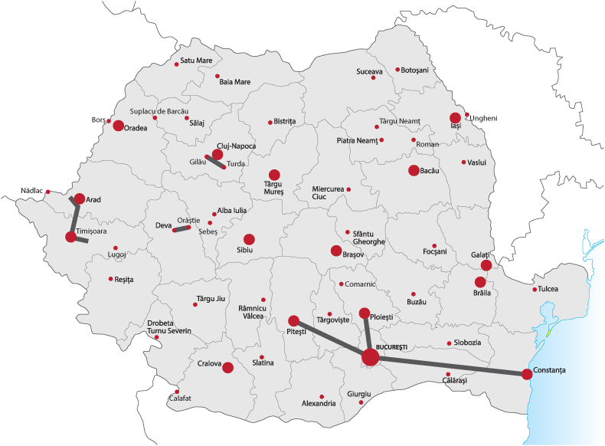
Prezent – 530 km de autostradă
4
4

Slide 5
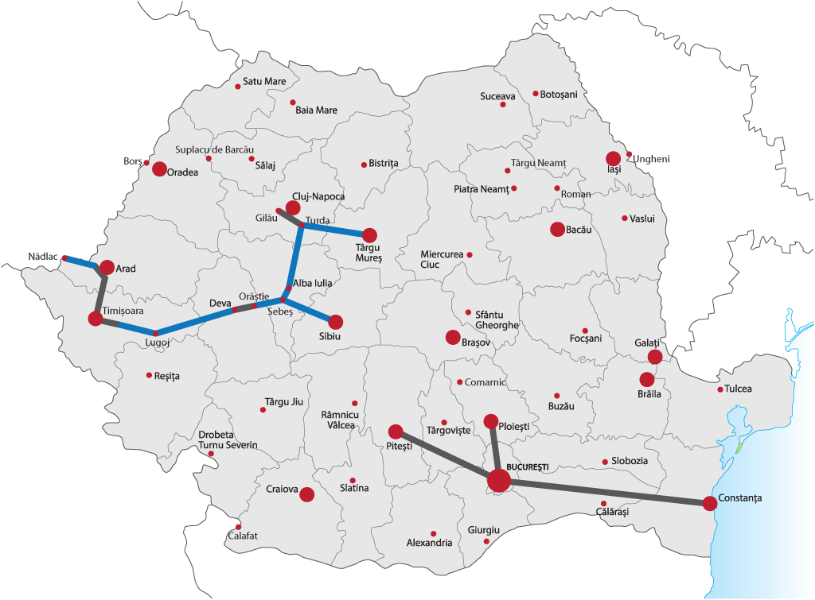
Proiecte deja finanțate (2007-2013)
Turda-Targu Mures (incepere proceduri ianuarie)
Nadlac-Arad
Sebes-Turda (finalizare licitatie decembrie)
Sebes-Sibiu (inaugurare finala in 2014)
Timisoara-Lugoj (finalizare)
5

Slide 6
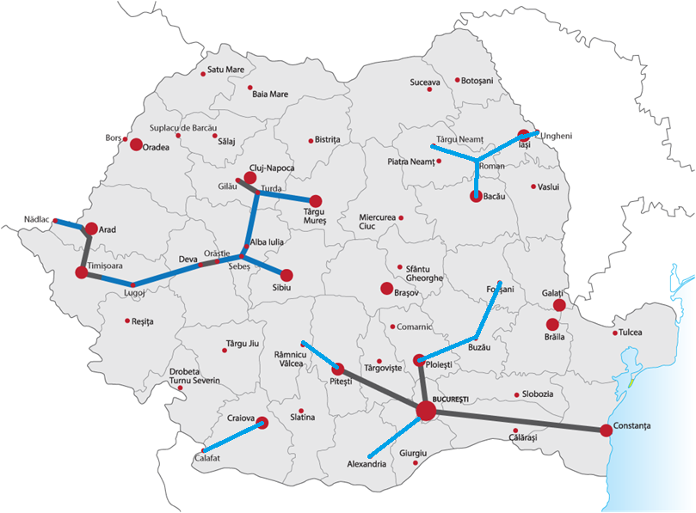
Noi tronsoane finanțate din FC + CEF (3 mld eur)
Ungheni-Iasi-Neamt
Roman-Bacau
Pitesti-Ramnicu Valcea
Ploiesti-Buzau-Focsani
Craiova-Calafat
Bucuresti-Alexandria
FC = fonduri de coeziune
CEF = Connection Europe Facility
6

Slide 7
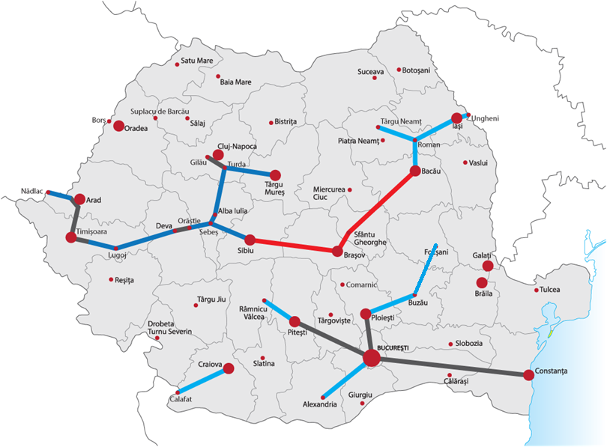
Noi tronsoane – finanțate din fonduri de dezvoltare regională (1,8 mld eur)
Bacau-Brasov
Sibiu-Brasov
7

Slide 8
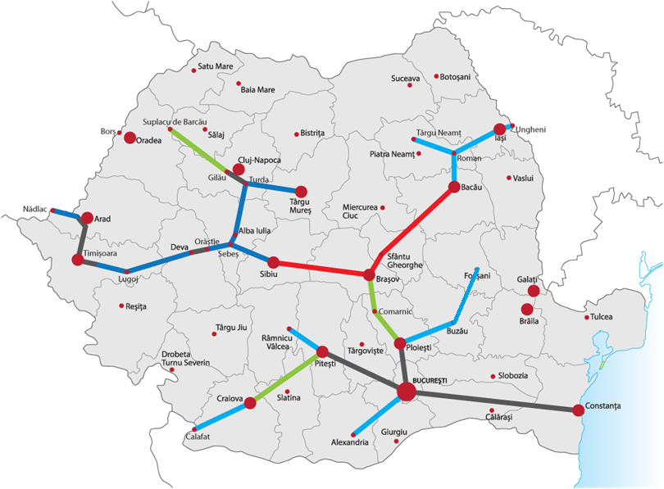
Noi tronsoane – finanțate în regim de concesiune sau PPP
Suplacu de Barcau-Gilau
Comarnic-Brasov
Comarnic-Ploiesti
Pitesti-Craiova
8

Slide 9
Noi tronsoane – finanțate din bugetul de stat din 2015 (750 mil eur/an)
Bors-Suplacu de Barcau
Focsani-Galati-Brailai
9

Slide 10
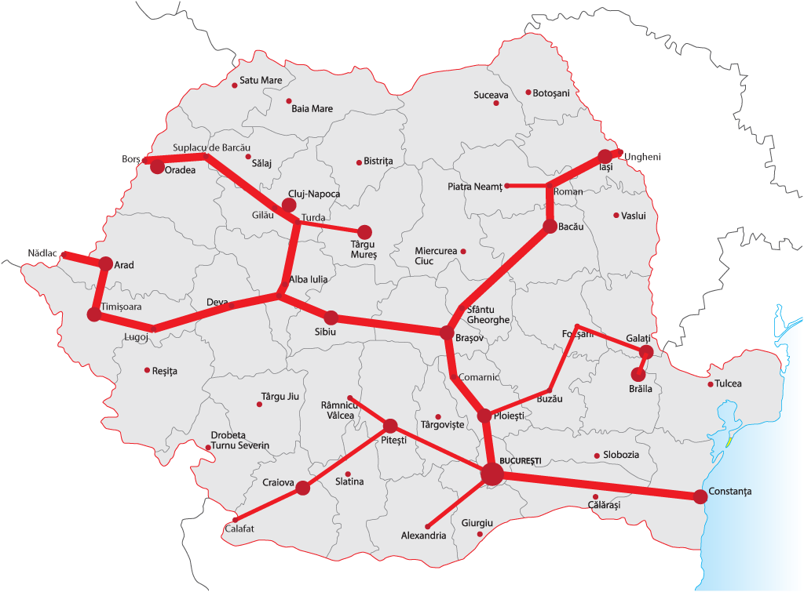
Ținte minime ROMÂNIA 100
10

Slide 11
Dezbatere publică pentru o strategie de folosire a fondurilor de la buget
Fondurile de la buget asigură cca 750 milioane euro anual, pentru finanțare construcție autostrăzi
Pentru alegerea tronsoanelor viitoare, e nevoie de o strategie de dezvoltare, realizată prin consultarea tuturor vocilor interesate din spațiul public (politic, societate civilă)
Dezbatere nepolitică – decizia trebuie asumată de toate partidele și susținută de viitoarele guvernări
Pentru prima dată – decizia privind noi tronsoane va fi luată prin consultare publică
11

Slide 12
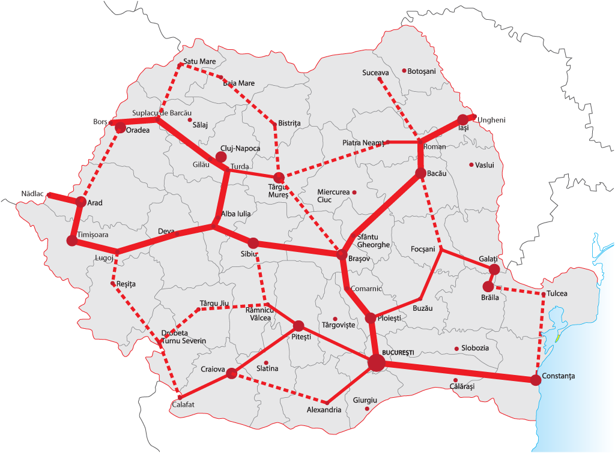
Priorități până în 2023
12

Slide 13
Beneficii ale noilor proiecte
Legături istorice între regiuni
Dupa 100 de ani, provinciile istorice sunt unite și prin intermediul autostrăzilor
România este legată de Vest, dar și de Republica Moldova. Noduri centrale – București si Brașov
Beneficii economice
Toate regiunile de dezvoltare vor beneficia
Primele 15 orașe ale țării vor fi conectate prin autostrăzi
Dezvoltare sectoare economice
Dezvoltare turism – legături cu zone cheie (prin autostrăzi si aeroporturi)
Dezvoltare industrie auto și transport
Dezvoltare economică pe orizontală – reducere costuri
13

Slide 14
Primele 15 orașe, după București, incluse în viitoarele trasee de autostradă
TOP 16 |  | POPULAȚIE | CONECTARE LA AUTOSTRĂZI
1 | București | 1.883,425 | Toate regiunile
2 | Cluj-Napoca | 324,576 | Oradea, Sebeș-toate regiunile
3 | Timișoara | 319,279 | Arad, Brașov-Bucuresti, Cluj-Oradea
4 | Iași | 290,422 | Brașov-Toate regiunile, Moldova
5 | Constanța | 283,872 | București-Toate regiunile, Craiova
6 | Craiova | 269,506 | Pitești-București-Toate regiunile
7 | Brașov | 253,200 | Toate regiunile
8 | Galați | 249,432 | Buzău-Vest, Buzău-Moldova
9 | Ploiești | 209,945 | Toate regiunile
10 | Oradea | 196,367 | Cluj, Brașov - toate regiunile
11 | Brăila | 180,302 | Buzău-Vest, Buzău-Moldova
12 | Arad | 159,074 | Cluj-Vest, Sibiu-Brașov-toate regiunile
13 | Pitești | 155,383 | București-Toate regiunile, Craiova
14 | Sibiu | 147,245 | Brașov-Toate regiunile
15 | Bacău | 144,307 | Iasi-Moldova, Brașov-Toate regiunile
16 | Târgu Mureș | 134,290 | Cluj-Toate regiunile
14

Slide 15
15

